Slide 1
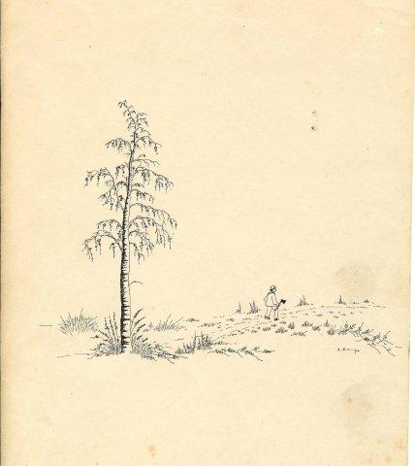
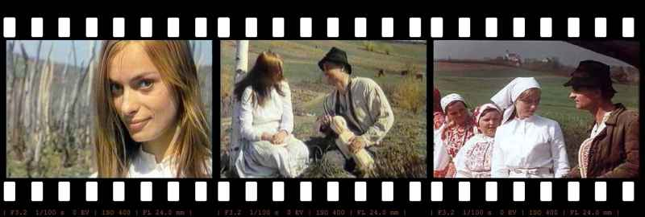
Breza
Slavko Kolar

Slide 2
VRSTA DJELA
novela socijalne tematike (prikaz bijede i siromaštva seljaka)
humorističnog karaktera
tragikomedija, tzv. smijeh kroz suze, ali ima i ironije i satire
lirskog ugođaja (atmosferična raspoloženja i opisi prirode)

Slide 3
kOMPOZICIJA
sedam cjelina
bolest
umiranje
sprovod
rasplet i buđenje Markove savjesti
barjaktarenje
tučnjava
povratak kući

Slide 4
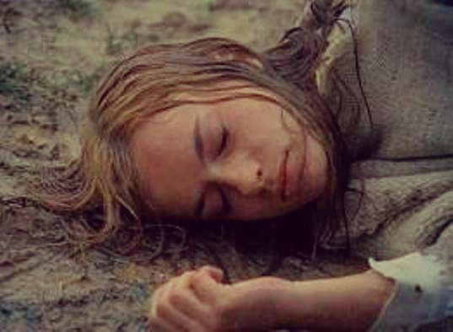
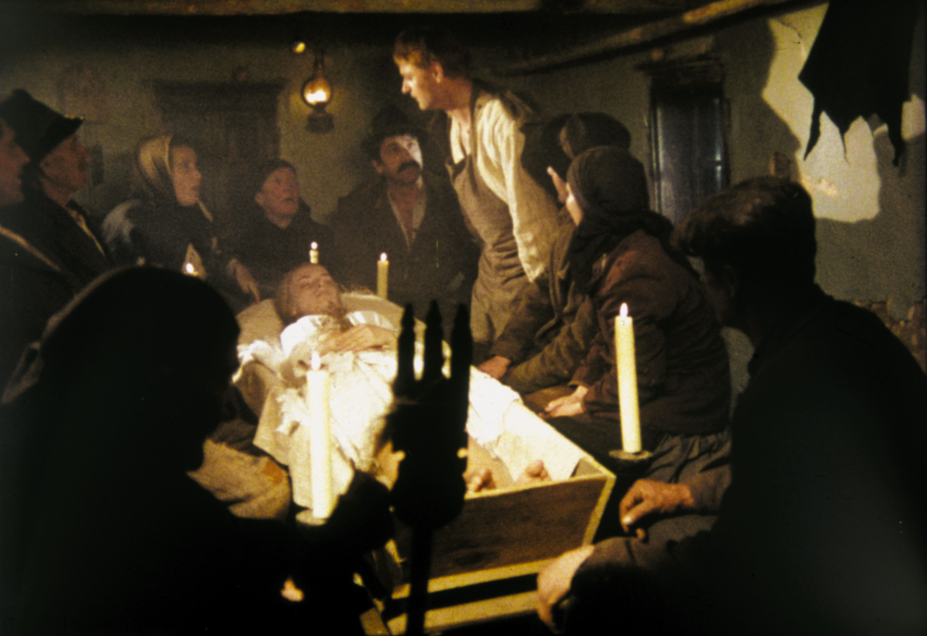
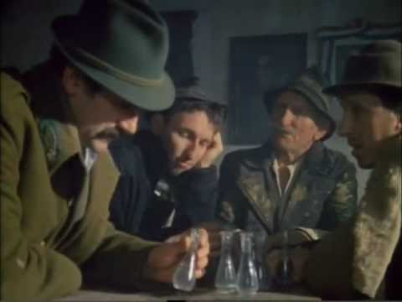
TEMA
život zaostale seoske sredine i tužna Janičina sudbina

Slide 5
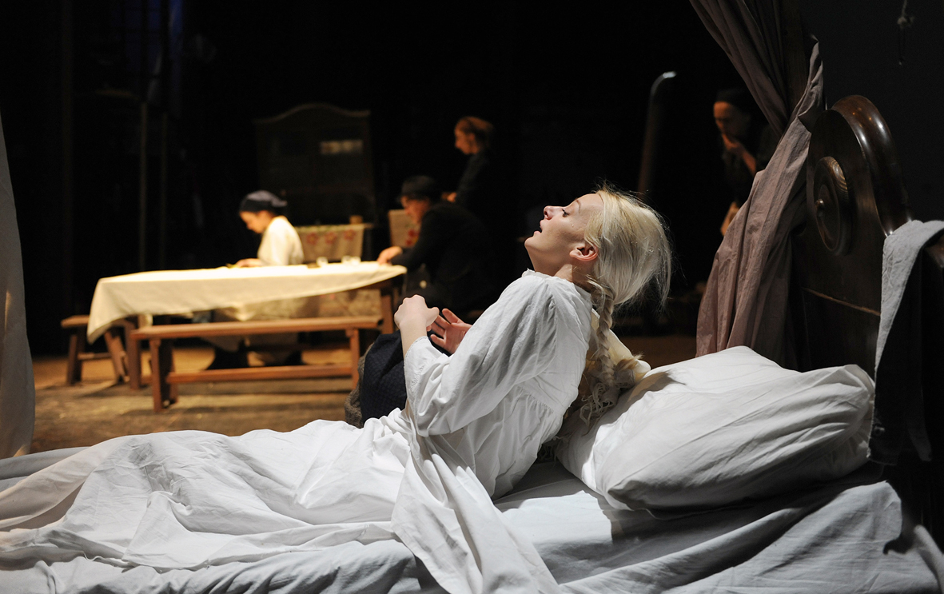
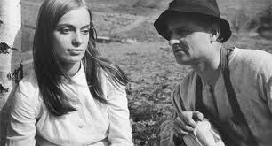
Likovi
navikli na težak život
stoički podnose (ravnodušno prihvaćaju) sve životne nedaće
Kolar iz toga crpi podlogu za svoj humor
novela je istodobno i tužna i smiješna

Slide 6
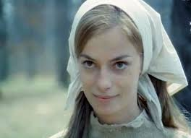
janica
predstavlja poseban tip ljepote: krhka, nježna, graciozna, izdvaja se od svoje sredine
posjeduje iskricu buntovne naravi
voli svoga muža i ponosi se njime
spremno prihvaća težinu života zbog ljubavi

Slide 7
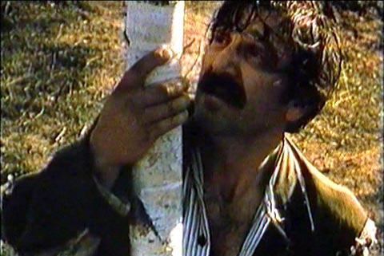
Marko labudan
- seoski lugar, bio šumar u Americi pa se smatra boljim od ostalih muškaraca iz svoje sredine
- uzima Janicu za ženu jer mu imponira nadšumarov sud
- nema nježnosti ili sažaljenja prema ženi jer bi ga okolina osudila;
- zaostala sredina izmučena teškim životom nema razumijevanja za takve profinjene osjećaje
- bezuspješan pokušaj da odsječe brezu dokaz je da ju je volio i da ga muči krivnja

Slide 8
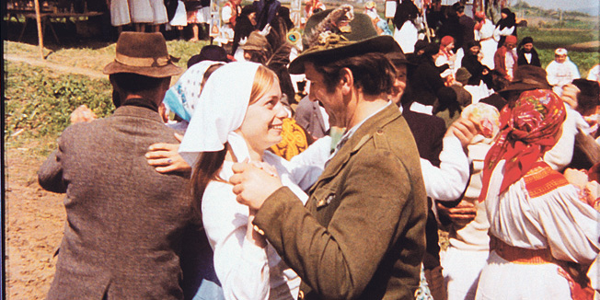

Slide 9
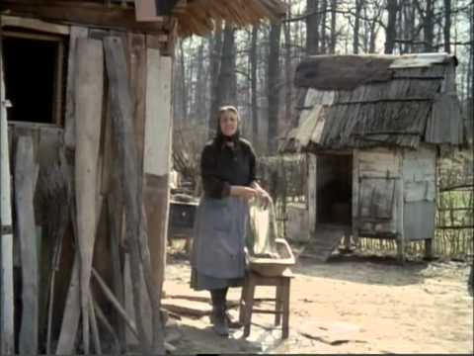
Mika i kata
prikazani humoristično
težak život u bijedi i siromaštvu ih je učinio bezosjećajnima i škrtima
bili su često nepravedni i grubi prema Janici, ne zato jer je nisu voljeli, već nisu znali bolje

Slide 10
Prostor i vrijeme radnje
Turopolje, nedaleko od Zagreba
između dva svjetska rata

Slide 11
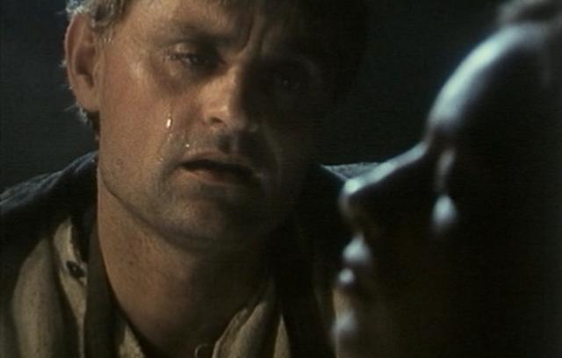
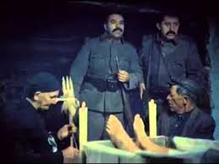
Jezik i stil
izmjenjuju se književni jezik i turopoljski kajkavski
dijalekt u književnom djelu doprinosi uvjerljivosti radnje
pisac iznosi i tužne i smiješne dogodovštine izazvane siromaštvom, neznanjem i tradicionalnim načinom života

Slide 12
Izvori:
D. Uskoković: Vodič kroz lektiru za više razrede osnovne škole

